Slide 1

Secretaria Municipal de Finanças
AUDIÊNCIA PÚBLICA
AVALIAÇÃO DAS METAS FISCAIS
2º QUADRIMESTRE DE 2021
<número>

Slide 2
AUDIÊNCIA PÚBLICA Lei de Responsabilidade Fiscal 2º Quadrimestre 2021
Definição:
A audiência pública é uma forma de promover a participação popular no processo de decisão sobre administração pública. Sendo portanto uma das formas de participação, e de controle popular a qual proporciona ao cidadão a troca de informações com o administrador, exercendo assim sua cidadania.
<número>

Slide 3
AUDIÊNCIA PÚBLICA Lei de Responsabilidade Fiscal 2º Quadrimestre 2021
• Esta audiência pública tem por objetivo abordar, de forma resumida, alguns aspectos considerados mais relevantes da execução orçamentária e financeira até o 2º quadrimestre de 2021.
• Ao longo desta apresentação procuramos oferecer elementos para melhor compreensão dos relatórios da LRF
<número>

Slide 4
AUDIÊNCIA PÚBLICA Lei de Responsabilidade Fiscal 2º Quadrimestre 2021
Motivo para a Realização desta Audiência Pública:
Para atender ao disposto no § 4º do Art. 9º, assim como os objetivos previstos no § 1º do Art. 1º ambos da LC 101/2000.
A responsabilidade na gestão fiscal pressupõe a ação planejada e transparente, em que se previnem riscos e corrigem desvios capazes de afetar o equilíbrio das contas públicas.
<número>

Slide 5
AUDIÊNCIA PÚBLICA Lei de Responsabilidade Fiscal 2º Quadrimestre 2021
• Artigo 9º (...)
§ 4º - Até o final dos meses de maio, setembro e fevereiro, o Poder Executivo demonstrará e avaliará o cumprimento das metas fiscais de cada quadrimestre, em audiência pública na comissão referida no § 1º do Art. 166º da constituição federal (CF) ou equivalente nas casas legislativas estaduais e municipais.
<número>

Slide 6
AUDIÊNCIA PÚBLICA Lei de Responsabilidade Fiscal 2º Quadrimestre 2021
DADOS CONSOLIDADOS
Receitas Primárias | Previsão Atualizada | Receitas Realizadas
 |  | Até o 2º Quad. 2021 | %Real/Prev
RECEITAS CORRENTES (I) | 84.008.343,67 | 63.669.927,39 | 75,79
(-) Aplicações financeiras (II) | 4.533.103,78 | 605.601,56 | 13,36
(-) Outras Receitas Financeiras (III) | 66.420,00 | 36.509,38 | 54,97
1- RECEITAS PRIMÁRIAS CORRENTES IV= (I-II-III) | 79.408.819,89 | 63.027.816,45 | 79,37
RECEITAS DE CAPITAL | 1.354.213,49 | 542.674,77 | 40,07
(-) Operação de Crédito | 0 | 0 | 0
(-) Amortização de Empréstimos | 370.884,24 | 347.452,22 | 93,66
2- RECEITAS PRIMÁRIAS DE CAPITAL | 983.229,25 | 195.222,55 | 19,86
3- RECEITA PRIMÁRIA TOTAL (1+2) | 80.392.049,14 | 63.223.039,00 | 78,64
9

Slide 7
AUDIÊNCIA PÚBLICA Lei de Responsabilidade Fiscal 2º Quadrimestre 2021
DADOS CONSOLIDADOS
Despesas Primárias | Previsão Atualizada | Realizadas
 |  | Até o 2º Quad. 2021 Pago | %Real/Prev
DESPESAS CORRENTES (I) | 81.454.809,11 | 42.748.363,21 | 52,48
(-) Juros e Encargos da Dívida(II) | 130.000,00
4 (=) DESPESA PRIMÁRIAS CORRENTES III= (I-II) | 81.324.809,11 | 42.748.363,21
DESPESAS DE CAPITAL | 8.102.650,05 | 3.704.402,43 | 45,72
(-) Amortização da Dívida | 170.100,00 | 0 | 0
5 (=) DESPESA PRIMÁRIAS DE CAPITAL | 7.932.550,05 | 3.704.402,43 | 46,70
Reserva de Contingência | 4.626.628,89
6 Despesas Primárias Líquidas (4+5) | 93.883.988,05 | 46.452.765,64 | 49,48
7 RESULTADO PRIMÁRIO (3-6) |  | 16.770.273,36
9

Slide 8
AUDIÊNCIA PÚBLICA Lei de Responsabilidade Fiscal 1º Quadrimestre 2021
RESULTADO PRIMÁRIO
Indicador de solvência fiscal do setor público. Confronto de Receitas e Despesas, para verificação de compatibilidade, ou seja, se não gastou mais do que arrecadou no período, e se há equilíbrio no exercício.
7

Slide 9
AUDIÊNCIA PÚBLICA Lei de Responsabilidade Fiscal 2º Quadrimestre 2021
RESULTADO PRIMÁRIO
Pode ser entendido como:
Uma reserva para pagamento de juros da dívida, e;
Quando o resultado é superior aos juros, serve para amortização da dívida, permitindo um aumento do resultado nominal.
8

Slide 10
AUDIÊNCIA PÚBLICA Lei de Responsabilidade Fiscal 2º Quadrimestre 2021
Receitas Primárias Totais (+) | 63.223.039,00
Despesas primárias líquidas (-) | 46.452.765,64
Resultado Primário | 16.770.273,36
Meta Fixada na LDO | 500.000,00
11

Slide 11
AUDIÊNCIA PÚBLICA Lei de Responsabilidade Fiscal 2º Quadrimestre 2021
RISCOS DA DÍVIDA = RESULTADO NOMINAL
O resultado nominal equivale à variação total da dívida fiscal líquida no período, comparando-a do período anterior. Demonstra se a dívida evoluiu ou diminuiu no período e mede a necessidade de financiamento no Setor Público.
Dívida Consolidada: São obrigações financeiras assumidas pelo Município, para amortização em prazo maior que 12 meses.
17

Slide 12
AUDIÊNCIA PÚBLICA Lei de Responsabilidade Fiscal 2º Quadrimestre 2021
Cálculo do Resultado Nominal | Saldo
 | Em 31/12/2020 (A) | Até o 2º quad 2021 (B)
Dívida Consolidada (I) | 1.733.777,66 | 1.545.275,23
Deduções (II) | 24.249.131,84 | 42.877.159,67
Disponibilidade de Caixa | 23.569.620,85 | 41.917.667,26
- Disponibilidade de Caixa Bruta | 25.036.841,51 | 42.088.589,56
- Restos a pagar processados (-) | 1.467.220,66 | 170.922,30
Demais haveres financeiros | 679.510,99 | 959.492,41
Dívida Consolidada Líquida (I-II) | -22.515.354,18 | -41.331.884.44
Resultado nominal (A-B) | 18.816.530,26
17

Slide 13
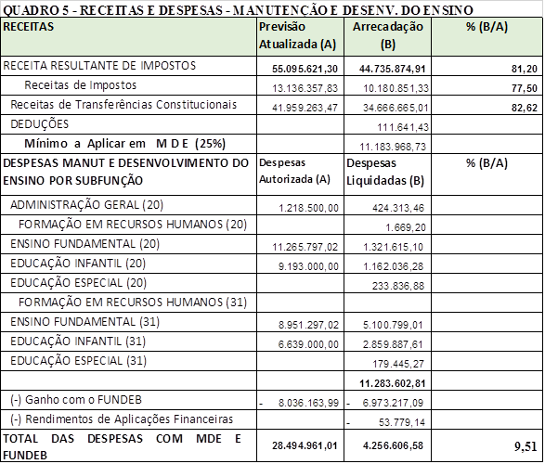
AUDIÊNCIA PÚBLICA Lei de Responsabilidade Fiscal 2º Quadrimestre 2021

Slide 14
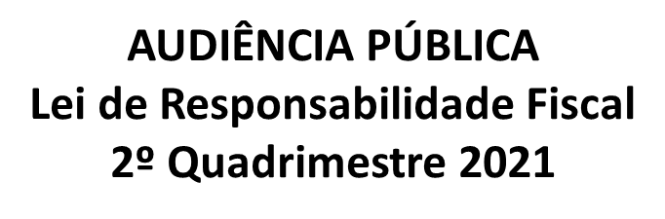
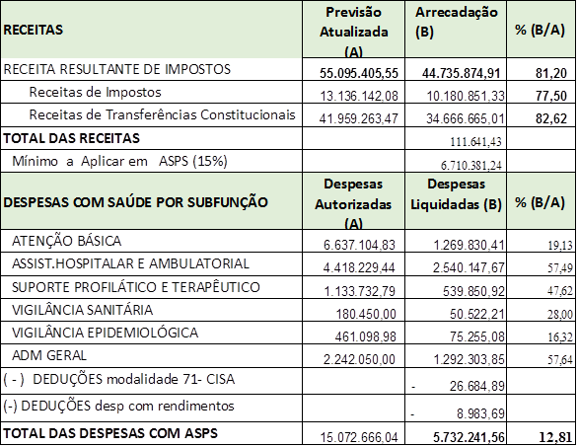

Slide 15
AUDIÊNCIA PÚBLICA Lei de Responsabilidade Fiscal 2º Quadrimestre 2021
PODER | DESPESA | % APURADO | LIMITE MÁXIMO | LIMITE PRUD. |  | LIMITE ALERTA
EXECUTIVO | 42.651.302,27 | 46,49% | 54,00% | 51,30% | 48,60%
LEGISLATIVO | 1.223.847,16 | 1,34% | 6,00% | 5,70% | 5,40%
TOTAL DESPESA DE PESSOAL | 43.875.149,43 | 47,83% | 60,00% | 57,00% | 54,00%
RECEITA CORRENTE LIQUIDA |  |  |  | 91.734.448,74
18

Slide 16
Avaliação 2º Quadrimestre 2021
Comentário Final
Fica demonstrado assim, o cumprimento das metas fiscais estabelecidas, bem como o atendimento dos requisitos da Lei de Responsabilidade Fiscal 101/2000.
<número>

Slide 17

Avaliação 2º Quadrimestre 2021
AGRADECEMOS A ATENÇÃO!
Informações:
Secretaria Municipal de Finanças
<número>

